Slide 1
Pytorch - FontGen

Slide 2


이전 코드의 문제점
신경망 자체는 만들었지만 두 폰트의 글자를 어떻게
한 쌍으로 묶을 것인지 생각해내지 못함

Slide 3
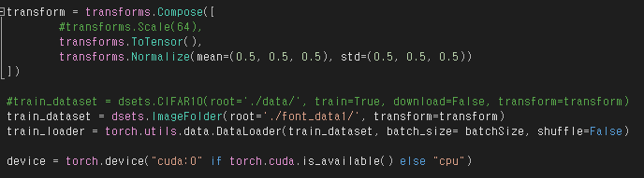
이전 코드의 문제점
생각해내지 못한 원인 – torchvision.dataset과 transform클래스에
묶여 생각한 나머지 각각의 데이터를 불러오는 것을 생각해내지 못함

Slide 4
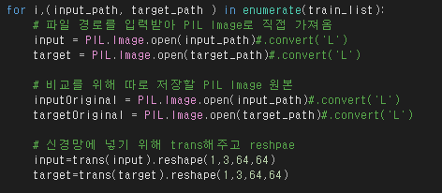
해결방법
수동으로 직접 받는다는 생각을 하지 못하였음….
직접 파일경로를 가져와 PIL이미지로 받고, Numpy 배열로 trans해주면 되는것을 미처 생각해내지 못함

Slide 5
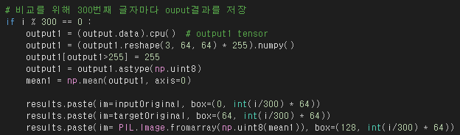
테스트 결과
한번의 epoch마다 source font, target font, ouput을 합쳐서 trainset의 8글자를 출력

Slide 6
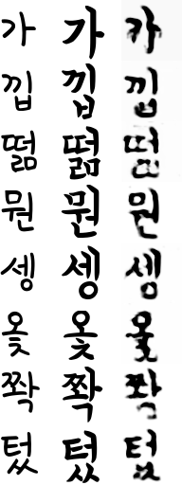
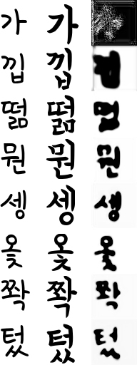
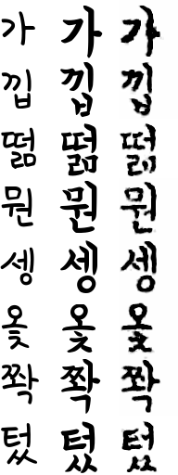
테스트 결과
Epoch 1에서의 결과값
Epoch Loss 0.2
Epoch 10에서의 결과값
Epoch Loss 0.131
Epoch 500에서의 결과값
Epoch Loss 0.64

Slide 7






테스트 결과
Epoch 500, ver2_best_point.pth모델을 이용

